Slide 1
Matematika
2-sinf

Slide 2
Mavzu: Kvadrat va to‘g‘ri to‘rtburchak
perimetri (7-dars)

Slide 3
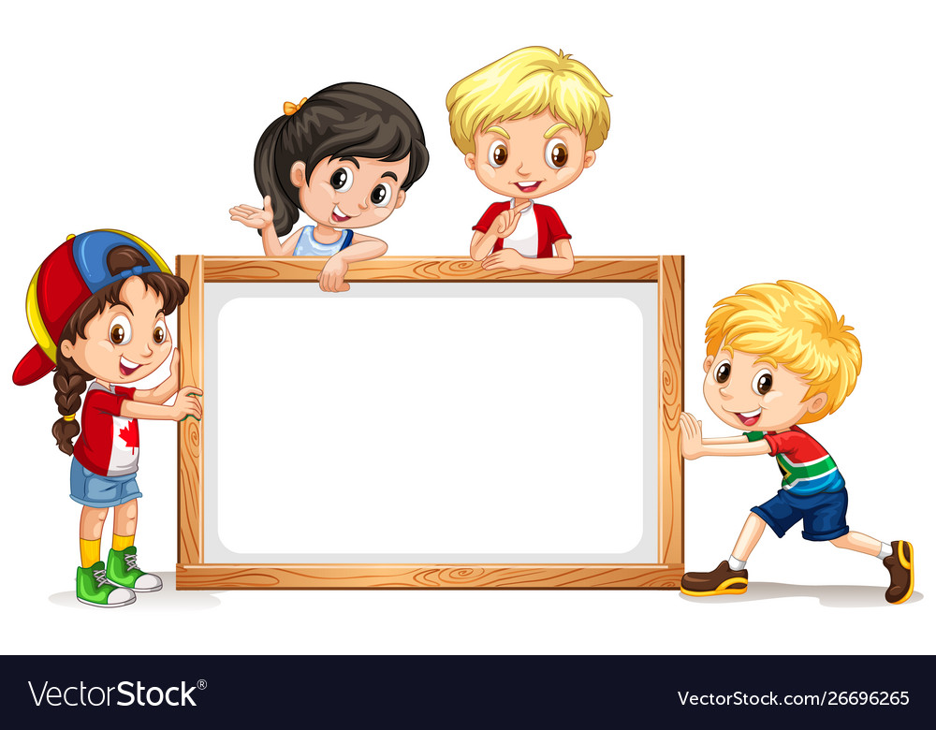
Mustaqil topshiriqni tekshirish:
59-bet. 5-topshiriq

Slide 4
5. Shakllarni chizamiz.
Nechtadan uchburchak bor?
3 ta
6 ta
10 ta

Slide 5
1.
To‘g‘ri to‘rtburchakning
perimetri uning barcha
tomonlari uzunliklari
yig‘indisiga teng.
17 cm
5 cm
5 cm
17 cm
5 cm + 17 cm + 5 cm + 17 cm =
44 cm

Slide 6
1.
2 cm
Xuddi shunday usulda kvadratning perimetrini topamiz.
2 cm
2 cm
2 cm
2 cm + 2 cm + 2 cm + 2 cm =
8 cm

Slide 7
2.
Shakllarning perimetrlari nimaga teng?
6 cm
2 cm
3 cm
6+6+2+2=
16
cm
3+3+3+3=
12
cm

Slide 8
3.
Shakllarning perimetri nechta qalam uzunligiga teng? (60-bet)
4 ta qalam
uzunligiga teng.
6 ta qalam
uzunligiga teng.

Slide 9
4.
Hisoblamasdan taqqoslaymiz. (60-bet)
>
>
76+4 76+2
56-6 56+6
>
>
4+5 9-2
90+9 99-6

Slide 10
Mustaqil topshiriq:
61-bet.
5-masala

Slide 11
5.
Shakllarning perimetrini hisoblaymiz.
10 cm
9 cm
3 cm
10 cm

Slide 12
E’tiboringiz uchun rahmat!

